Slide 1
Android App的开发-用户界面基础

Slide 2
本章大纲
Android用户界面的工作机制
基本视图控件的使用
事件监听器的使用
UI布局

Slide 3
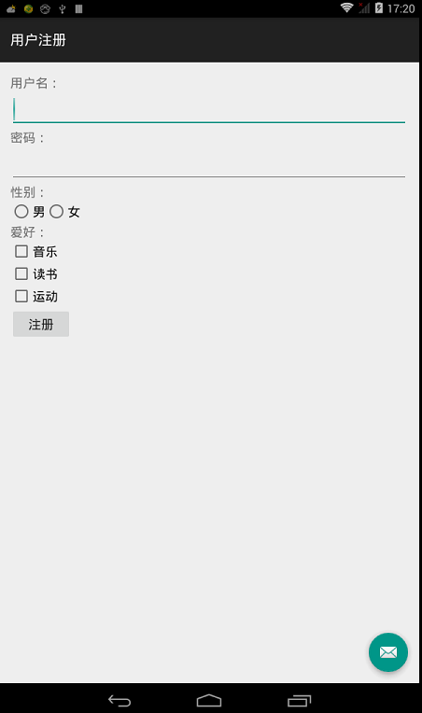
用户界面简介
在Android应用中，每一个屏幕就是一个Activity，每个Activity由一个布局来决定如何显示，这就是（User Interface）。
Notes:
用户界面与activity和布局文件有关

Slide 4
用户界面简介
UI是人机之间传递、交换信息的接口；它实现了信息的内部形式与用户可接受形式之间的转换。
UI负责捕获用户动作，在程序中处理动作。
UI负责显示数据给用户。
Notes:
作用有两个，提供了人机交互的接口

Slide 5
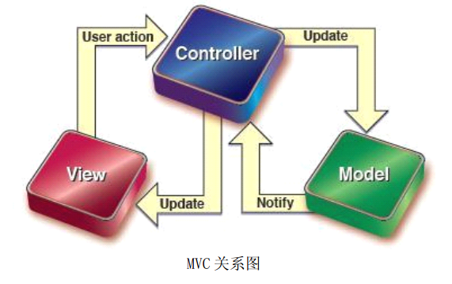
Android中UI工作机制
Android用户界面采用MVC（Model-View-Controller）框架来接收用户动作、显示UI界面与及处理数据等工作。
控制器：处理用户的数据。
视图：显示用户界面，与用户交互。
模型：数据模型。
Notes:
V层：应用层中处理数据显示的部分，XML布局可以视为V层，显示Model层的数据结果。
M层：适合做一些业务逻辑处理，比如数据库存取操作，网络操作，复杂的算法，耗时的任务等都在model层处理。
C层：作用分离在V与C的，中介的角色。Activity处理用户交互问题，因此可以认为Activity是控制器，Activity读取V视图层的数据（eg.读取当前EditText控件的数据），控制用户输入（eg.EditText控件数据的输入），并向Model发送数据请求（eg.发起网络请求等）。
好处：M层的修改，不影响V的显示，可以列表，表格的方式显示

Slide 6
Android中UI工作机制
Android用户界面MVC模式
控制器层
控制器负责接受用户动作请求（如按键动作或触摸屏动作等），调用指定模型处理用户请求（如读取数据库、发送网络请求等），响应用户结果（如返回视图界面等）。
在Android系统中，控制器的责任由Activity承担，意味着Activity负责接收用户请求、调用模型方法、响应用户界面等操作（Activity不应承担过多业务逻辑（应交给模型层））。
Notes:
处理用户请求

Slide 7
Android中UI工作机制
Android用户界面MVC模式
模型层
模型层负责对数据的操作、对网络服务等的操作。
在Android中，数据库/文件操作、ContentProvider、网络访问等等充当模型层。
Notes:
业务处理，数据库存取操作，网络操作，复杂的算法，耗时的任务等都在model层处理

Slide 8
Android中UI工作机制
Android用户界面MVC模式
视图层
视图层主要负责用户界面（UI）的展示。
在Android中使用XML布局文件实现视图层和模型层的分离。

Slide 9
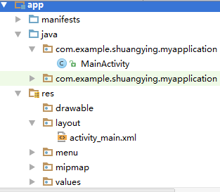
Android中如何实现MVC分离
Android中视图层与控制层的分离
控制器层
视图层

Slide 10
Android中MVC如何整合到一起
Android视图层与控制器层、模型层的整合
在Activity文件，使用setContentView( )方法，确定当前Activity显示哪个视图
public class MainActivity extends AppCompatActivity
{
public void onCreate(Bundle savedInstanceState) {
super.onCreate(savedInstanceState);
setContentView(R.layout.main);
//……
}
}
用户界面文件
Notes:
控件在内存中是对象，如何从xml文件到控件对象
当 Android 应用程序被编译，会自动生成一个 R 类，其中包含了所有 res/ 目录下资源的 ID，如布局文件，资源文件，图片（values下所有文件）的ID等。在写java代码需要用这些资源的时候，你可以使用 R 类，通过子类+资源名或者直接使用资源 ID 来访问资源。
R.java文件是活动的Java文件，如MainActivity.java的和资源如strings.xml之间的胶水

Slide 11
Android界面原理
分析Activity，编写布局
在Activity中建立相应对象，设置属性
在Activity中建立对象，设置相应监听器方法
设计逻辑
Notes:
设计监听器，实现人机交互的操作

Slide 12
本章大纲
Android用户界面的工作机制
基本视图控件的使用
事件监听器的使用
UI布局

Slide 13
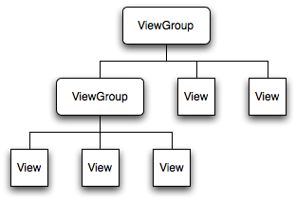
Android中视图层的使用
Android视图层简介
视图层采用视图树（View Tree）模型：用户界面中的界面元素以树型结构组织在一起，整个视图界面为一个视图树模型。
视图树：由View控件或ViewGroup构成。
Notes:
视图树是组织视图控件的方式。显示数据，容纳组件的组件
为什么采用视图树呢？举例。如果不采用，需要知道，有自己的水平规则。

Slide 14
Android中视图层的使用
Android视图层简介
View控件是界面的最基本的可视单元，是Android视图界面的基类。
例如：文本（TextView）、输入框（EditText）……
ViewGroup是由其它View或ViewGroup组成的显示单元，继承自View类。
ViewGroup功能：提供了一种布局方法，可以按照该布局定制视图的外观和顺序
例如：LinerLayout、FrameLayout……
Notes:
为什么不都设置绝对位置，因为手机存在不同的尺寸

Slide 15
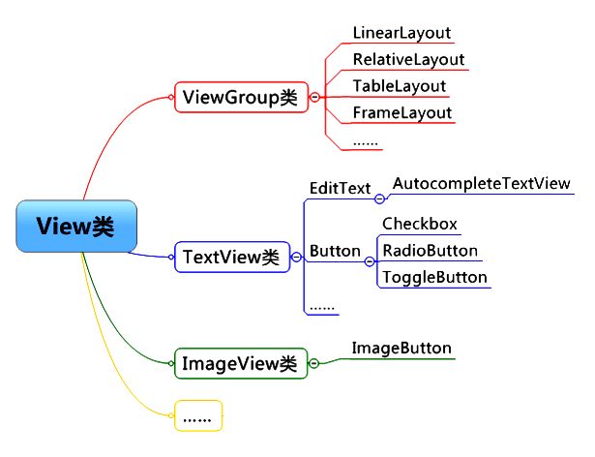
View类及其子类的层次关系

Slide 16
在Android中创建视图界面
Android中创建用户视图界面基本流程
确定视图界面所采用的布局方式（暂用LinearLayout）
为视图界面添加视图组件
Notes:
LinearLayout线性布局，横向和纵向

Slide 17
在Android中创建视图界面
Android中创建视图界面有3种方法：
使用可视化编辑方式，创建用户视图界面
最简单的布局方式，但不适合创建复杂布局
使用XML代码方式，创建用户视图界面
最常用的布局方式，但只能创建静态界面
使用findViewById( )方法得到对象
使用Java代码方式，动态创建用户视图界面
最灵活的布局方式，但复杂度较大

Slide 18
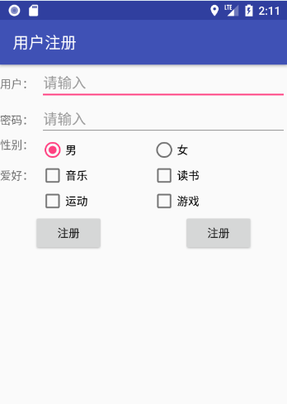
在Android中创建视图界面
最基本的视图组件：
TextView
EditText
RadioButton
Checkbox
Button
……

Slide 19
使用基本的视图组件
XML布局中，视图控件常用的公有布局属性有：
属性名 | 属性值 | 说明
android:background | 图片资源或颜色值 | 控件的背景
android:id | @+id/字符串 | 控件的标识符（在程序中可以通过id获得该控件引用）
android:layout_width | match_parent（铺满父容器） wrap_content（由内容决定） 数据值（固定值） | 控件在其父容器中的显示宽度
android:layout_height |  | 控件在其父容器中的显示高度
android:layout_gravity | 关键字 | 控件在其父容器中的相对位置
android:layout_margin | 数值 | 控件在其父容器中与界面四周的页边距
android:padding | 数值 | 控件四周的填充（内边距）
https://developer.android.google.cn/reference/android/view/View
Notes:
重点是id属性，id作用是唯一标示一个控件的，为什么要标示，因为可能会在Activity中使用到这个控件

Slide 20
Android常用的View
属性名 | 说明
gravity | TextView内文本对齐方式
text | TextView内文本显示的内容
hint | EditText内默认显示的提示文本
inputType | EditText内文本的格式
ellipsize | 如果TextView中文本太长可以设置中间文本用省略号取代，取值center
autoLink | 取值email、phone等，给文本中的email或者电话增加链接

Slide 21
本章大纲
Android用户界面的工作机制
基本视图控件的使用
事件监听器的使用
UI布局

Slide 22
Android中常见的事件监听器
使用findViewById获取UI控件对应的对象后，不但可以设置相应属性，而且可以设置相应的事件监听
例如：
Button点击事件
控件得到焦点，失去焦点事件
View的长按事件
屏幕的触摸事件
键盘事件等
Notes:
什么是事件
什么是监听

Slide 23
事件监听器实现
实现了某种监听器接口的类的对象
注册
接到事件对象后某种处理
事件源对象
向监听器传送某种事件对象
（封装了某种事件的信息）
某种事件发生

Slide 24
事件监听器实现
事件的处理步骤为：
事件源上触发一个事件。比如用户按下鼠标、按下按钮等
系统会自动产生对应的事件对象EventObject，并通知所有授权的事件监听者
事件监听者中有对应的事件处理方法来处理该事件

Slide 25
事件监听器实现
按钮事件类
产生事件
传递事件
注册监听
注册监听
按钮
按钮监听器

Slide 26
基本视图控件的事件监听器
为视图控件绑定事件监听器的步骤
获得视图控件对象
设置事件监听类型
绑定事件监听器
控件对象.setOn事件类型Listener(new On事件类型Listener() { public 返回类型 on事件类型(View v, …) { // TODO Code Here } })；

Slide 27
基本视图控件的事件监听器
Button控件的事件监听器
btn.setOnClickListener(new OnClickListener() { @Override public void onClick(View v) { // TODO Auto-generated method stub } });
Notes:
换一个事件，找一些常用的控件的常用事件
第2种方法：当前Activity实现OnClickListener接口
第3种方法：在xml中设置button的onClick属性
参数中的View就是事件源，哪个控件被点击就传入哪个控件
android:onClick="onButtonClick"
public void onButtonClick(View view){
Toast.makeText(MainActivity.this, view.getId()+"", Toast.LENGTH_LONG).show();
}

Slide 28
视图控件的常用事件类型
TextView控件
Click、LongClick、Touch、CreateContext、FocusChange、Key、……
EditText控件：继承父类（TextView）
Button：继承父类（TextView）
CheckBox/RadioGroup：继承TextView
CheckedChange
……
Notes:
原理性的东西：比如事件监听器的执行过程（以图表形式展示较好）
把握住重点，不要过细

Slide 29
为视图控件绑定事件监听器
实例：扩充用户注册实例，实现用户注册信息的数据校验
当“用户名”/“密码”输入完毕后校验用户输入信息，保证用户名/密码在6个字符以上，否则提示用户重新输入。

Slide 30
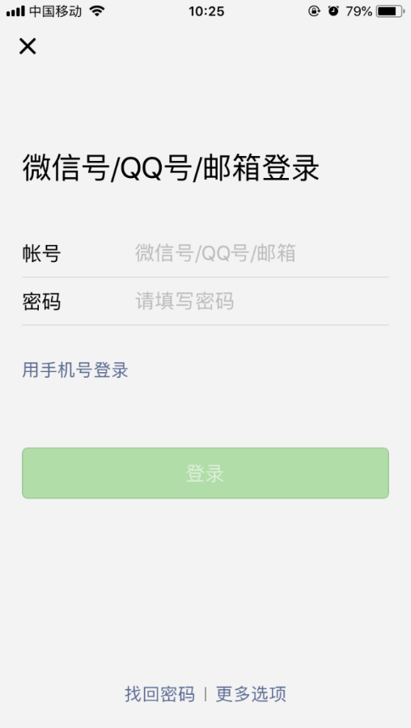
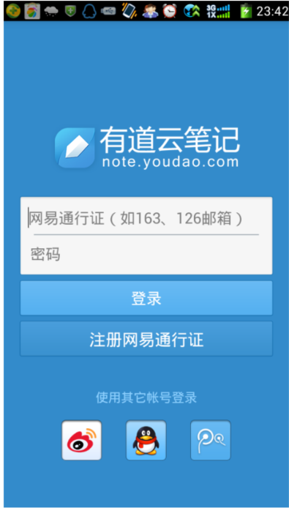
实例

Slide 31
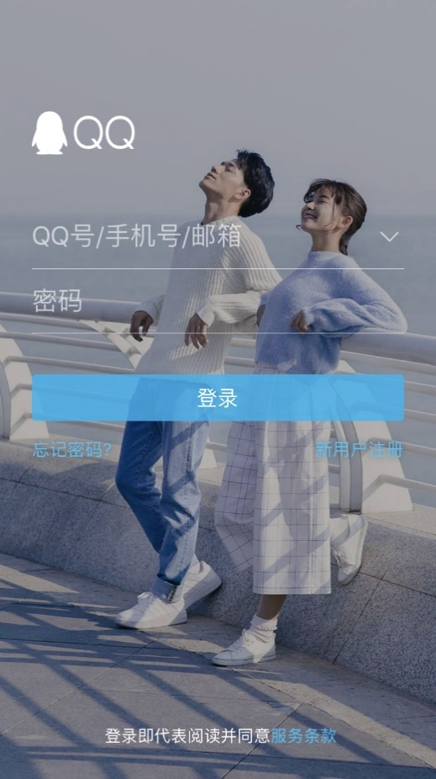
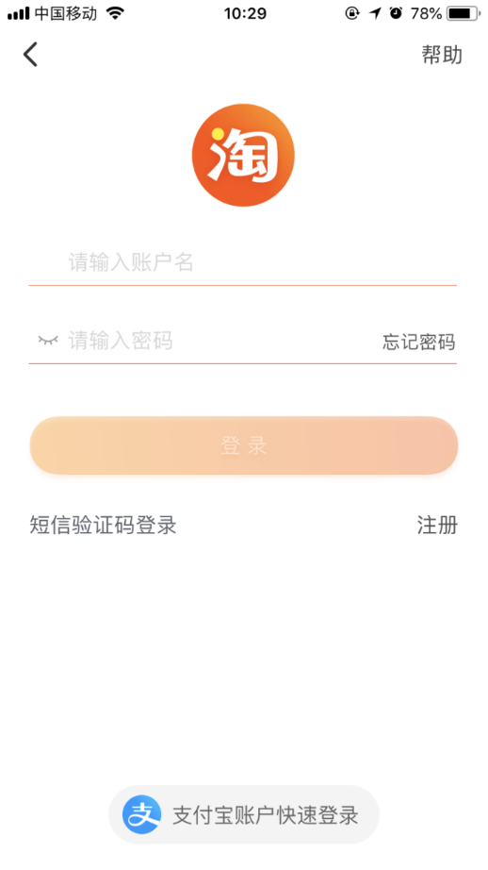
实例

Slide 32
本章大纲
Android用户界面的工作机制
基本视图控件的使用
事件监听器的使用
UI布局
Notes:
https://developer.android.google.cn/reference/android/widget/LinearLayout?hl=en

Slide 33
Android中视图层次结构
Android界面布局：控制子视图对象（View对象或ViewGroup对象）在界面中的显示方式（即如何显示这些View控件或ViewGroup）。
Android中内置的常用布局方式有：
ConstraintLayout：约束布局
LinearLayout：线性布局
FrameLayout：帧布局
TableLayout：表格布局
……
https://developer.android.google.cn/guide/topics/ui/declaring-layout?hl=zh_cn
Notes:
View控件说明要在界面中显示什么
ViewGroup布局说明如何显示这些View控件
Space控件是在Android 4.0中加入，是个空白的view，一般用于填充View组件中的间隙

Slide 34
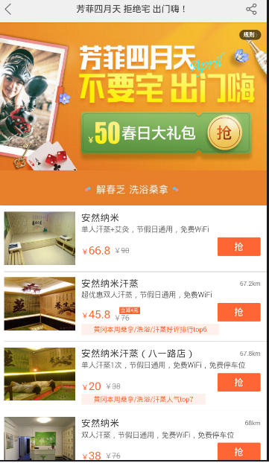
UI界面

Slide 35
Android中视图层次结构
Android视图层次结构
Android中视图按照树形结构进行设计（视图树）；而视图树由View或ViewGroup构成。
View：视图控件，界面可操作的最小可视化元素。
ViewGroup：由View或ViewGroup组成的元素组。

Slide 36
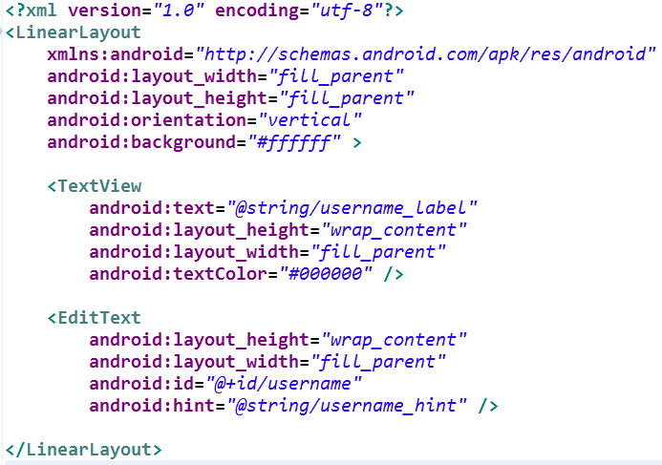
Android中视图层次结构
Android视图层次结构
ViewGroup布局
View控件

Slide 37
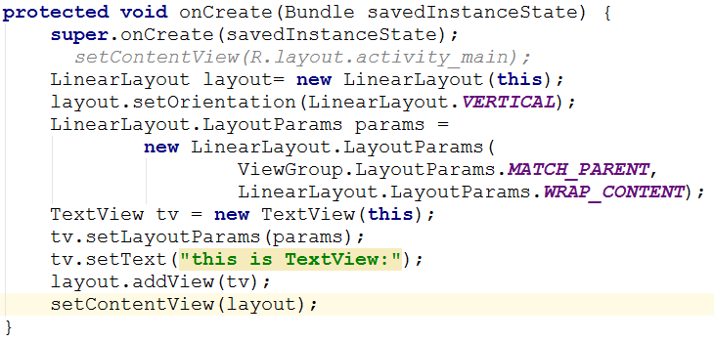
Android中创建线性布局
Android中布局创建的方式有两种：
通过XML文件（文件名必须是小写字母、数字或下划线）
通过Java代码

Slide 38
使用XML文件创建布局
使用XML文件创建用户界面布局的基本流程
建立XML文件（res / layout / ***.xml文件）
在XML文件中设置界面布局
选择根元素（一般为布局方式）
添加View控件或ViewGroup控件（嵌套添加）
在Activity中设置布局文件（setContentView方法）

Slide 39
使用Java代码创建界面布局
基本格式：
先创建布局元素的对象（LinearLayout）
设置布局属性
为布局元素添加子元素（View控件或其它布局元素）
使用setContentView( )方法加载布局对象

Slide 40
Step1：创建布局元素
在Activity的onCreate( )回调函数中
public void onCreate(Bundle savedInstanceState) {
super.onCreate(savedInstanceState);
// setContentView(R.layout.main);
// 1.创建布局对象
LinearLayout layout = new LinearLayout(this);
layout.setOrientation(LinearLayout.VERTICAL);

Slide 41
Step2：设置布局属性
在Activity的onCreate( )回调函数中
// 2.设置布局属性
LayoutParams params
= new LinearLayout.LayoutParams(
LayoutParams.MATCH_PARENT,
LayoutParams.WRAP_CONTENT);

Slide 42
Step3：添加布局子元素
在Activity的onCreate( )回调函数中
// 3.创建视图控件
TextView tv = new TextView(this);
tv.setText("This is a TextView");
tv.setLayoutParams(params);
// 把视图控件添加到layout布局对象中
layout.addView(tv);

Slide 43
Step4：加载布局对象
在Activity的onCreate( )回调函数中
// 4.为当前Activity显示界面视图
setContentView(layout);
}

Slide 44
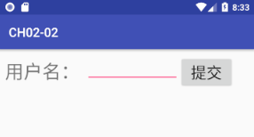
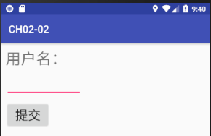
LinearLayout
线性布局
线性布局（LinearLayout）是一种重要的界面布局中，也是经常使用到的一种界面布局
在线性布局中，所有的子元素都按照垂直或水平的顺序在界面上排列
如果垂直排列，则每行仅包含一个界面元素
如果水平排列，则每列仅包含一个界面元素
Notes:
https://developer.android.google.cn/reference/android/widget/LinearLayout?hl=en

Slide 45
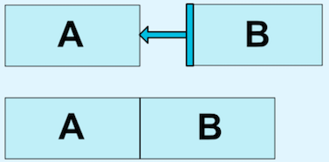
ConstraintLayout
ConstraintLayout 约束布局
使用起来比RelativeLayout更灵活，性能更出色，而且ConstraintLayout可以按照比例约束控件位置和尺寸，能够更好地适配屏幕大小不同的机型。
例：控件B要放在控件A的右侧，可以使用 layout_constraintLeft_toRightOf属性。
<Button android:id="@+id/buttonA" ... />
<Button android:id="@+id/buttonB" ...
app:layout_constraintLeft_toRightOf="@+id/buttonA" />
Notes:
Guideline是只能用在ConstraintLayout布局里面的一个工具类，用于辅助布局，类似为辅助线，可以设置android:orientation属性来确定是横向的还是纵向的。

Slide 46
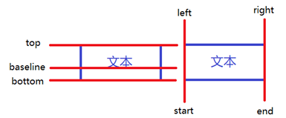
ConstraintLayout
https://developer.android.google.cn/training/constraint-layout?hl=zh_cn
Notes:
Guideline是只能用在ConstraintLayout布局里面的一个工具类，用于辅助布局，类似为辅助线，可以设置android:orientation属性来确定是横向的还是纵向的。

Slide 47
ConstraintLayout
layout_constraintLeft_toLeftOf view1左边对齐view2的左边
layout_constraintLeft_toRightOf view1左边对齐view2的右边
layout_constraintRight_toLeftOf view1右边对齐view2的左边
layout_constraintRight_toRightOf view1右边对齐view2的右边
layout_constraintTop_toTopOf view1顶部对齐view2的顶部
layout_constraintTop_toBottomOf view1顶部对齐view2的底部
layout_constraintBottom_toTopOf view1底部对齐view2的顶部
layout_constraintBottom_toBottomOf view1底部对齐view2的底部
layout_constraintBaseline_toBaselineOf view1基准线对齐view2的基准线
layout_constraintStart_toEndOf view1起始位置对齐view2的结束位置
layout_constraintStart_toStartOf view1起始位置view2的起始位置
layout_constraintEnd_toStartOf view1结束位置对齐view2的起始位置
layout_constraintEnd_toEndOf view1结束位置对齐view2的结束位置

Slide 48
TableLayout
表格布局
表格布局（TableLayout）也是一种常用的界面布局，继承了LinearLayout，采用行和列的形式来管理UI组件
表格的边界对用户是不可见的
表格布局还支持嵌套，可以将另一个表格布局放置在前一个表格布局的单元格中，也可以在表格布局中添加其他界面布局，例如线性布局、相对布局等等
TableRow中的组件个数就决定了该行有多少列,而列的宽度由该列中最宽的单元格决定
https://developer.android.google.cn/reference/android/widget/TableLayout?hl=en

Slide 49
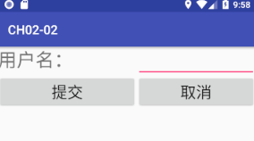
TableLayout
表格布局
表格布局示意图
表格布局效果图
TextView
EditText
TableRow
Button
Button
TableRow
表格布局

Slide 50
TableLayout
TableLayout元素的XML属性
以下属性均使用在TableLayout元素中
属性名 | 属性值 | 备注
stretchColumns | ID值 | 设置自动伸展哪些列，列ID从0开始，多格列的话用“,”分隔
shrinkColumns | ID值 | 设置自动收缩哪些列，列ID从0开始，多格列的话用“,”分隔
collapseColumns | ID值 | 设置隐藏哪些列，列ID从0开始，多个列的话用“,”分隔
layout_column | ID值 | 设置当前控件在哪一列
layout_span | 数值 | 设置当前控件占据几列
Notes:
shrinkColumns和 stretchColumns两个属性来标记某些列可以收缩或可以拉伸. 如果标记为可以收缩，列宽可以收缩以使表格适合容器的大小。如果标记为可以拉伸， 列宽可以拉伸以占用多余的空间。表格的总宽度由其父容器决定. 记住列可以同时具有可拉伸和可收缩属性。

Slide 51
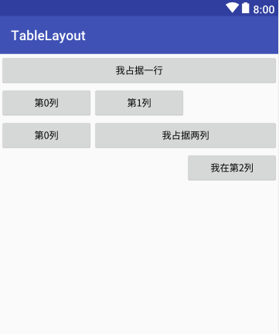
TableLayout

Slide 52
TableLayout
表格布局
表格布局在main.xml文件的代码示例如下：
<TableLayout android:layout_width="match_parent"
android:layout_height="match_parent"
android:stretchColumns="0,1,2">
<Button android:layout_width="wrap_content"
android:layout_height="wrap_content"
android:text="我占据一行"/>
<TableRow>
<Button android:layout_width="wrap_content"
android:layout_height="wrap_content"
android:text="第0列"/>
<Button android:layout_width="wrap_content"
android:layout_height="wrap_content"
android:text="第1列"/>
</TableRow>

Slide 53
TableLayout
<TableRow>
<Button android:layout_width="wrap_content"
android:layout_height="wrap_content"
android:text="第0列"/>
<Button android:layout_width="wrap_content"
android:layout_height="wrap_content"
android:layout_span="2"
android:text="我占据两列"/>
</TableRow>
<TableRow>
<Button android:layout_width="wrap_content"
android:layout_height="wrap_content"
android:layout_column="2"
android:text="我在第2列"/>
</TableRow>
</TableLayout>

Slide 54
FrameLayout
帧布局
帧布局（FrameLayout）又称为框架布局，是最简单的界面布局，所有放在布局内的控件，都按照层次堆叠在屏幕左上角。
如果有多个控件，后放置的子元素将遮挡先放置的控件，即默认情况下FrameLayout里的控件是左上角对齐。
FrameLayout 就像画布，固定从屏幕的左上角开始填充图片，文字等。

Slide 55
FrameLayout
FrameLayout元素的XML属性
前景图像：永远处于框架布局最上层，直接面对用户的图像，就是不会被覆盖的图片。
以下属性均使用在FrameLayout元素中
属性名 | 属性值 | 备注
foreground | 图片 | 设置前景图像的图片
foregroundGravity | 位置 | 设置前景图像的位置
https://developer.android.com/reference/android/widget/FrameLayout.html

Slide 56
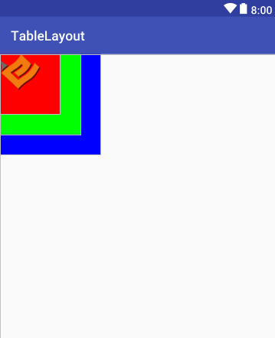
FrameLayout

Slide 57
FrameLayout
框架布局
框架布局在main.xml文件的代码示例如下：
<FrameLayout android:layout_width="match_parent"
android:layout_height="match_parent"
android:foreground="@drawable/logo"
android:foregroundGravity="top|left">
<Button android:layout_width="150dp"
android:layout_height="150dp"
android:background="#0000FF"/>
<Button android:layout_width="120dp"
android:layout_height="120dp"
android:background="#00FF00"/>
<Button android:layout_width="90dp"
android:layout_height="90dp"
android:background="#FF0000"/>
</FrameLayout>

Slide 58
GridLayout
网格布局（GridLayout）是Android4.0新增的布局管理器
它把整个容器划分成rows*columns个网格
每个网格可以放置一个组件
也可以设置一个组件横跨多少列、或者设置一个组件纵跨多少行

Slide 59
GridLayout
GridLayout的XML属性
GridLayout中子视图的XML属性
属性名 | 属性值 | 备注
android:columnCount | 数值 | 设置网格列的数量
android:rowCount | 数值 | 设置网格行的数量
属性名 | 属性值 | 备注
android:layout_columnSpan | 数值 | 设置子组件在GridLayout中横向跨几列
android:layout_rowSpan | 数值 | 设置子组件在GridLayout中纵向跨几行

Slide 60
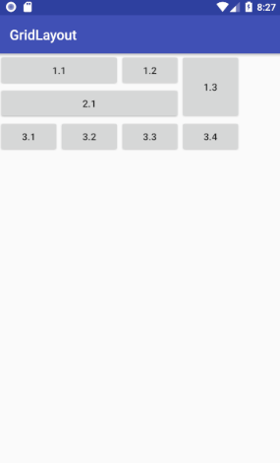
网格布局示例

Slide 61
GridLayout
<GridLayout xmlns:android="http://schemas.android.com/apk/res/android" android:layout_width="wrap_content" android:layout_height="wrap_content" android:columnCount="4" android:rowCount="3"> <Button android:layout_columnSpan="2" android:layout_gravity="fill" android:text="1.1"/> <Button android:text="1.2"/>
<Button
android:text="1.3"
android:layout_rowSpan="2" android:layout_gravity="fill"/>

Slide 62
GridLayout
<Button android:layout_columnSpan="3" android:layout_gravity="fill" android:text="2.1"/> <Button android:text="3.1"/> <Button android:text="3.2"/> <Button android:text="3.3"/> <Button android:text="3.4"/> </GridLayout>

Slide 63
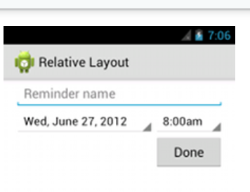
RelativeLayout
相对布局
相对布局（RelativeLayout）是一种非常灵活的布局方式，能够通过指定界面元素与其它元素的相对位置关系，确定界面中所有元素的布局位置
特点：能够最大程度保证在各种屏幕类型的手机上正确显示界面布局

Slide 64
RelativeLayout
RelativeLayout元素的XML属性
以下属性均使用在RelativeLayout元素的子元素中
属性名 | 属性值 | 备注
layout_toLeftOf | ID值 | 当前控件位于给定ID元素控件的左边
layout_alignLeft | ID值 | 当前控件与给定ID元素控件的左边对齐
layout_alignParentLeft | true/false | 当前控件是否与父元素的左侧对齐
layout_below | ID值 | 当前控件位于给定ID元素控件的下方
layout_alignTop | ID值 | 当前控件位于给定ID元素控件的上边对齐
layout_alignParentTop | true/false | 当前控件是否与父元素的上侧对齐
https://developer.android.google.cn/guide/topics/ui/layout/relative?hl=zh_cn

Slide 65
RelativeLayout
相对布局
<RelativeLayout xmlns:android="http://schemas.android.com/apk/res/android"
android:layout_width="match_parent"
android:layout_height="match_parent"
android:paddingLeft="16dp"
android:paddingRight="16dp" >
<EditText
android:id="@+id/name"
android:layout_width="match_parent"
android:layout_height="wrap_content"
android:hint="请输入" />
<Spinner
android:id="@+id/dates"
android:layout_width="0dp"
android:layout_height="wrap_content"
android:layout_below="@id/name"
android:layout_alignParentLeft="true"
android:layout_toLeftOf="@+id/times" />

Slide 66
RelativeLayout
<Spinner
android:id="@id/times"
android:layout_width="96dp"
android:layout_height="wrap_content"
android:layout_below="@id/name"
android:layout_alignParentRight="true" />
<Button
android:layout_width="96dp"
android:layout_height="wrap_content"
android:layout_below="@id/times"
android:layout_alignParentRight="true"
android:text="ok" />
</RelativeLayout>

Slide 67
练习
实例：扩充用户注册实例，实现用户注册信息的数据校验
当“用户名”/“密码”输入完毕后校验用户输入信息，保证用户名/密码在6-16个字符，提示“注册成功”
否则提示用户“重新输入”。
Toast.makeText(MainActivity.this,“重新输入",Toast.LENGTH_LONG);

